Slide 1
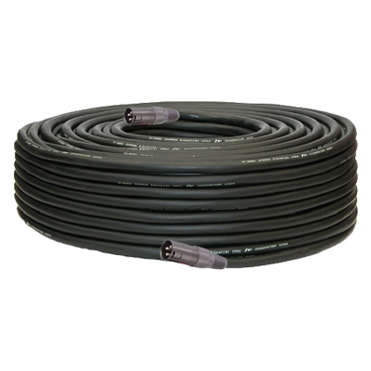
KMC104C
MIC CABLE
마이크 케이블(배선용)
용도 : 마이크 배선용 케이블
커넥터 : XLR(암/수)
타입 : 4 CORE SHIELD LINE
크기(길이) : 100M

